Slide 1

Євген
Гуцало
Коротко про письменника
Виконав: Литвин Тамара Миколаївна (5 клас українська література)

Slide 2
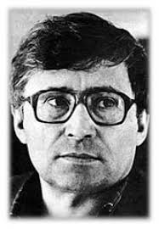
Євген Пилипович Гуцало – український письменник, журналіст, поет і кіносценарист.

Slide 3
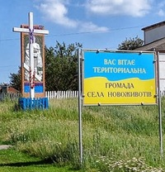
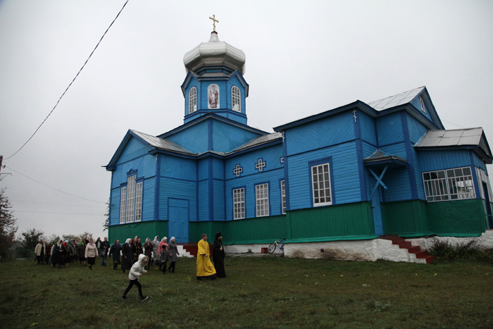
Народився Є. Гуцало
14 січня 1937р. в с. Старому Животові (нині — Новоживотів) Оратівського району Вінницької області в родині сільських учителів.

Slide 4
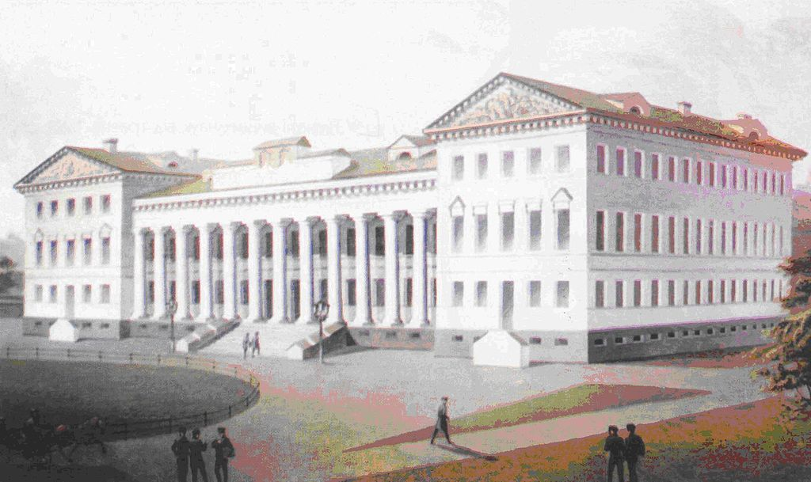
1955 - 1959 року навчався в Ніжинському педагогічному інституті ім. М.Гоголя. Там він вступив до літературної студії, писав вірші, прозу.

Slide 5
Поетичні збірки Євгена Гуцала
«Зелена радість конвалій» (1961)
«Письмо землі» (1981);
«Час і простір» (1983);
«Живемо на Зорі» (1984);
«Напередодні нинішнього дня» (1989).

Slide 6


Книги для дітей
«Олень Август» (1965);
«Пролетіли коні» (1966);
«З горіха зерня» (1977);
«У лелечому селі» (1979);
«Дениско» (1973);
«Скажений чорнобильський собака» (2014).

Slide 7
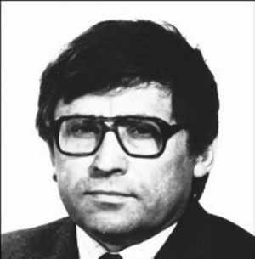
4 липня 1995 року, на 59 році життя, не стало українського письменника Євгена Гуцала

Slide 8
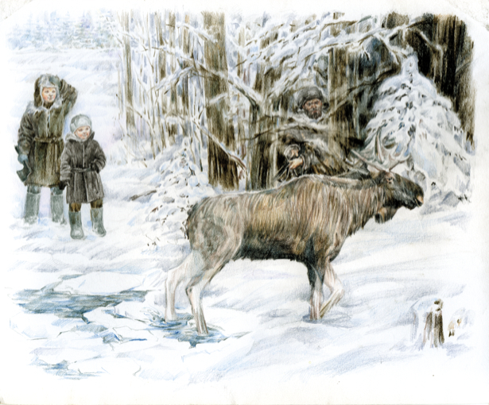
Природа і людина у творі Євгена Гуцала “Лось”

Slide 9
Тема твору: зображення порятунку лося дітьми та його смертельного протистояння з браконьєром.
Ідея твору: засудження браконьєрства, заклик бережно відноситися до тварин.
Проблематика: людина вважає себе царем природи, але це не дає їй права знищувати тварин для своєї розваги; люди мають усвідомити, що їх завдання — оберігати та захищати природу, турбуватись про неї, бути милосердним.

Slide 10
Композиція твору
Експозиція: лось – житель заповідника.
Зав'язка: лось відчув небезпеку поза заповідником
Розвиток дій: зустріч світанку на галявині, у річковому полоні, допомога хлопчиків.
Кульмінація: постріл браконьєра Шпичака.
Розв'язка: загибель лося та осуд браконьєрства.

Slide 11
бореться із небезпекою
спостережли-
вий
Лось
сильний
вдячний людям

Slide 12
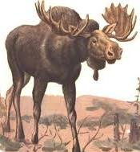
Одвічна боротьба добра і зла
Лось , два брати
Браконь-єр Шпичак

Slide 13
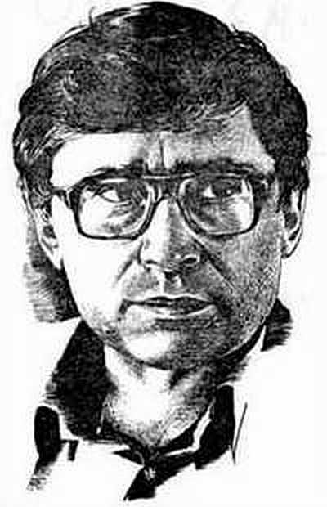
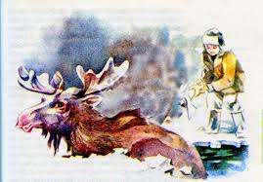
Презентацію підготувала: вчитель української мови та літератури КЗО “СЗШ № 85”ДМР
Кривенко Юлія Миколаївна

